Slide 1
Számítógépes adatbázis-kezelés
A MySQL adatbáziskezelő
PHP folytatás
JDBC, ODBC

Slide 2
Adatbázisok
Adatbázis = adott formátum és rendszer szerint tárolt adatok összessége.
DBMS feladatai:
adatstruktúra (adatbázisséma) definiálása,
adatok aktualizálása (új felvétel, törlés, módosítás),
lekérdezési lehetőségek,
fejlesztő környezet biztosítása célalkalmazások létrehozásához.
Relációs modell (1970): az adatok kétdimenziós táblázatokban tárolódnak

Slide 3
Mysql
MySQL: népszerű, ingyenes adatbáziskezelő rendszer (“DBMS”).
A későbbiekben (PHP, JDBC, ODBC) arra látunk majd példákat, hogy lehet kapcsolódni hozzá
Többfelhasználós, relációs alapelvekre épül
A kurzus keretein belül a hozzá tartozó SQL nyelvjárást fogjuk használni
sajnos néhány így megtanult dolog nem fog működni pl. Oracle használatakor
Adminisztrációjához parancssori eszközök (mysql, mysqladmin) vagy a phpMyAdmin rendszer használatos
A kabinetben is elérhető

Slide 4
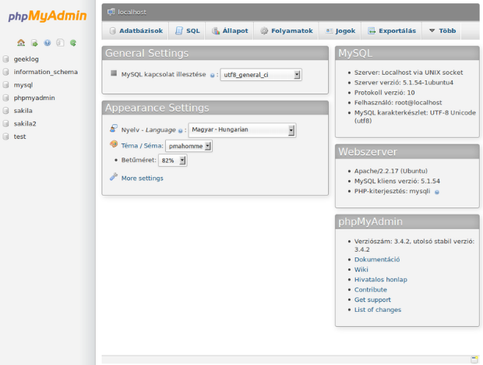
MYSQL / phpmyadmin

Slide 5

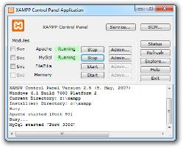
XAMPP
PHP+MySQL alapú oldalak fejlesztéséhez kiváló rendszer
platformfüggetlen, Windows, Linux, Mac OS X alatt egyaránt használható
tartalma:
Apache HTTP szerver
MySQL, phpMyAdmin
PHP interpreter
(Perl támogatás)
Könnyen használható vezérlőpult
Telepítés és elindítás után a böngészőben a http://localhost címen elérhető lesz az {xampp}/htdocs könyvtár
A nyitólapot ebbe a könyvtárba helyezzük el index.php néven
Otthon telepíteni! [4]

Slide 6
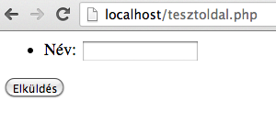
Webes űrlap létrehozása
A feladat létrehozni egy olyan űrlapot, amelyen található egy szövegbeviteli mező a felhasználó nevének bekérésére, és egy “Küldés” feliratú gomb. A bevitt adatot juttassuk el a szervernek, és ha a név “Cser Lajos”, jelenítsünk meg egy oldalt “Demonstrátor” szöveggel, egyébként pedig “Szia XY” legyen a válasz!

Slide 7
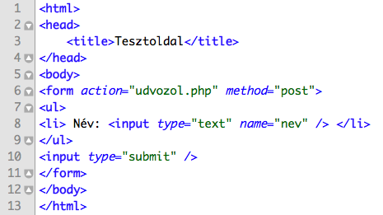
tesztoldal.php
POST HTTP eljárással
az udvozol.php-nak
elküldjük az űrlapon
bevitt adatokat.
Számos további vezérlő
létrehozható (pl.
rádiógombok, jelölő-
négyzetek stb.)

Slide 8
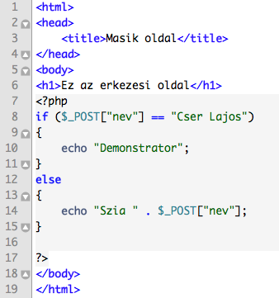
Udvozol.php
Ezen az oldalon már PHP kód
is van. Az űrlap adatait a beépített
$_POST tömb tartalmazza.

Slide 9
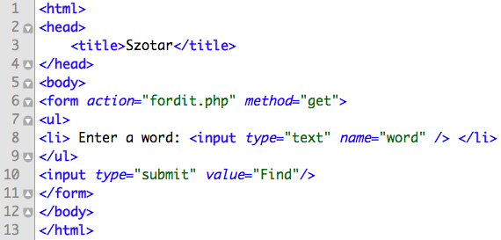
Feladat
Készítsünk PHP nyelven mini angol-magyar szótárat: a felhasználó megadhat egy szót, és ha az benne van a szótárunkban, kiírjuk a magyar megfelelőjét, ha nincs benne, a “nincs találat” szöveg jelenjen meg!
szotar.php

Slide 10
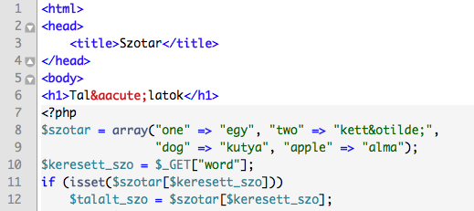
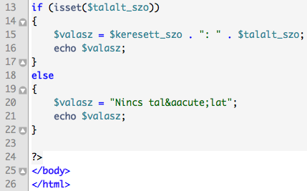
Feladat / fordit.php

Slide 11
Kapcsolódás Mysql-hez php-ban (Egy egyszerű megközelítés)
Kapcsolat nyitása
$kapcsolat = mysql_connect("localhost", $user, $pwd);
Ellenőrizzük, van-e kapcsolat
if (!$kapcsolat)
{
die ("Nem lehet csatlakozni a MySQL kiszolgalohoz!");
}
Ellenőrizzük, ki lehet-e választani a szükséges adatbázist, ha nem, hozzuk létre azt
if (!(mysql_select_db($adatbazis, $kapcsolat)) )
{
mysql_query("CREATE DATABASE ...");
mysql_select_db($adatbazis, $kapcsolat);
}
Adjunk meg SQL nyelven megfogalmazott utasításokat
mysql_query($utasitas, $kapcsolat);
! A gyakorlati életben nem szoktuk ezeket a függvényeket alkalmazásaink kifejlesztéséhez használni, helyette számos API, keretrendszer áll rendelkezésre, amivel hatékonyabb és biztonságosabb eredményt kaphatunk. Jelen kurzus keretein belül viszont megelégszünk ezzel a megoldással is.

Slide 12
JDBC (Java database connectivity)
alkalmazásprogramozási interfész (API) Java nyelven készülő programokhoz
java.sql csomag tartalmazza a vonatkozó osztályokat – ezt importálni kell a programunkban
Működési elv:
a programunkban a JDBC-nek adunk át utasításokat
A DriverManager nevű összetevő kezeli az egyes típusú adatbázisokhoz való kapcsolódást biztosító illesztőprogramokat
A kapcsolat létrehozása előtt a megfelelő drivert regisztráljuk
A kérésünk eljut a megfelelő adatbázishoz, és végrehajtódik

Slide 13
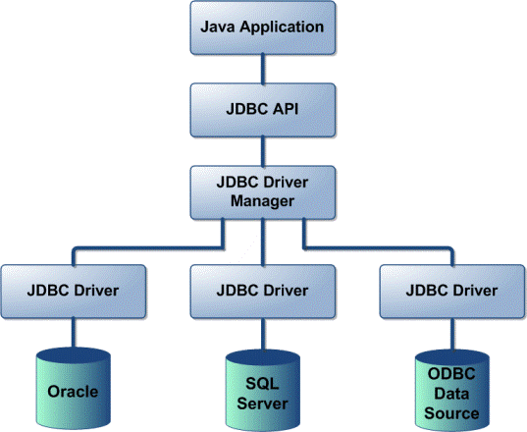
JDBC

Slide 14
JDBC / Kapcsolódás MySQL-hez
utasítás
import java.sql.*;
public class Jdbc {
public static void main(String args[]){
try {
Statement stmt;
ResultSet rs;
Class.forName("com.mysql.jdbc.Driver"); // driver regisztralasa MySQL-hez.
String url = "jdbc:mysql://localhost:3306/test";
Connection con = DriverManager.getConnection(url, ”usr", ”pass");
eredmények tárolására
a Java-nak alapjában véve nem része a MySQL driver, azt először
magunknak kell beszerezni [1]
[2]

Slide 15
JDBC / Lekérdezés
stmt = con.createStatement();
stmt = con.createStatement(ResultSet.TYPE_SCROLL_INSENSITIVE,
ResultSet.CONCUR_READ_ONLY);
rs = stmt.executeQuery("SELECT * from proba");
// irassuk ki az eredmenyeket
System.out.println("Display all results:");
while(rs.next()){
String id = rs.getString("id");
String vnev = rs.getString("Vezeteknev");
String knev = rs.getString("Keresztnev");
System.out.println(id + " | " + vnev + " | "+ knev);
}
egy ExecuteQuery() függvényhívással
adjuk meg, mi legyen az utasítás,
a végén nincs pontosvessző. (Eredményt
visszaadó utasításokhoz)
addig igaz, amíg van fel nem dolgozott
eredmény a válaszban, és ilyenkor
egyből a következőre is lép

Slide 16
JDBC / Kapcsolat lezárása
// zarjuk a kapcsolatot
con.close();
// hiba eseten irassuk ki a stack-et (az egesz program egy try blokkban
// volt)
}catch( Exception e ) {
e.printStackTrace();
}
}
}

Slide 17
ODBC (Open database connectivity)
A JDBC-hez hasonlóan számos adatbáziskezelővel képes kapcsolatot létesíteni, de nem Java környezetből, hanem C-ből.
A megfelelő header fájlok include-olása után az alábbi adatstruktúrákkal dolgozhatunk:
Környezet (Environment): a kliens hozza létre a DBMS-sel való kapcsolat előkészítéséhez.
Kapcsolat (Connection): DBMS-sel való kapcsolat leírására szolgál. Egy környezethez több kapcsolat tartozhat.
ODBC-utasítás (Statement). Egy SQL utasítás leírására szolgál. Minden ODBC-utasítás valamely kapcsolathoz tartozik. Ugyanaz az ODBC-utasítás különböző időpontokban különböző SQL-utasításokat tartalmazhat.
A fentiek kezelése handle-k (az adatstruktúrára mutató pointerek) segítségével történik.
Ezek típusai sorrendben SQLHENV, SQLHDBC, SQLHSTMT.
[3]

Slide 18
Megjegyzések
[1] A MySQL-hez szükséges JDBC driver beszerezhető itt:
http://dev.mysql.com/downloads/connector/j/
[2] Németh Gábor példái nyomán
[3] Forrás: dr. Katona Endre: Adatbázisok
http://www.inf.u-szeged.hu/~katona/db-ea1.pdf
[4] Az XAMPP letölthető a következő címről:
http://www.apachefriends.org/en/xampp.html

